Slide 1
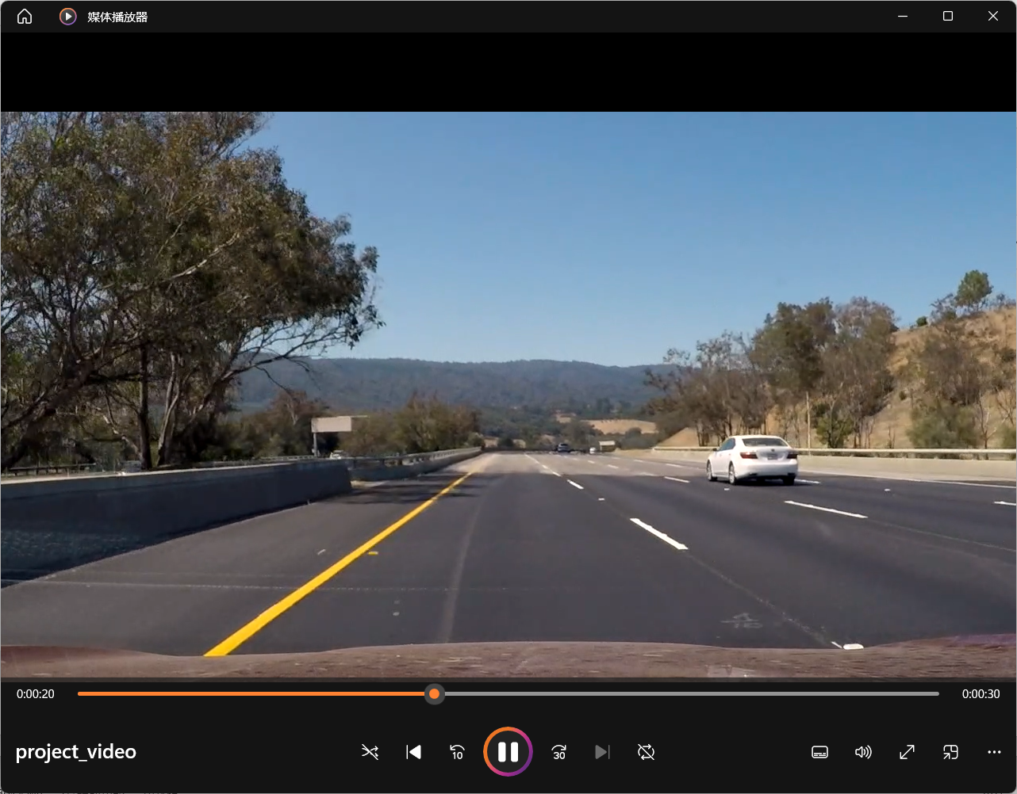
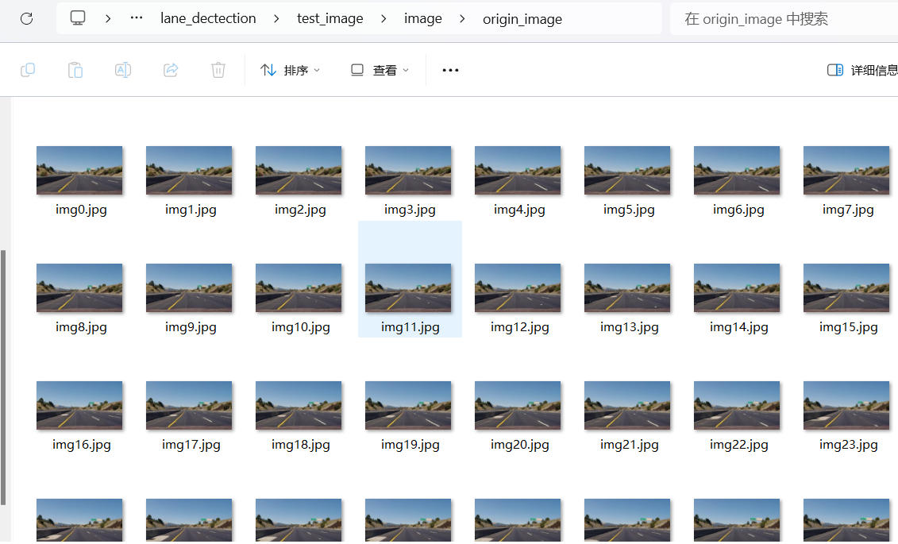

Slide 2
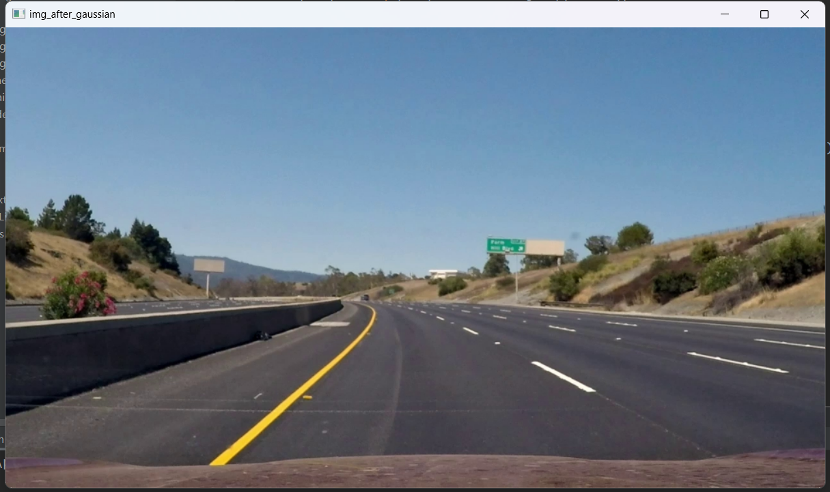

Slide 3
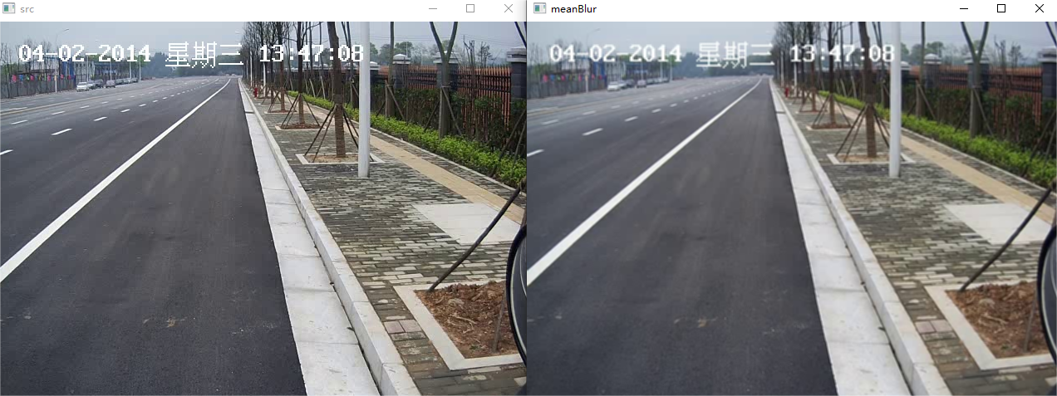

Slide 4
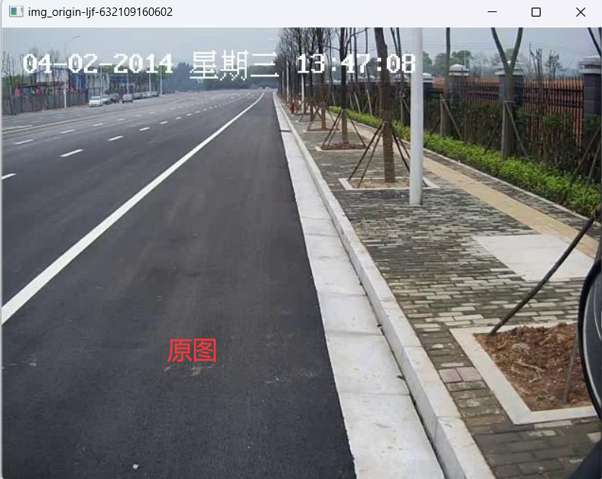


Slide 5
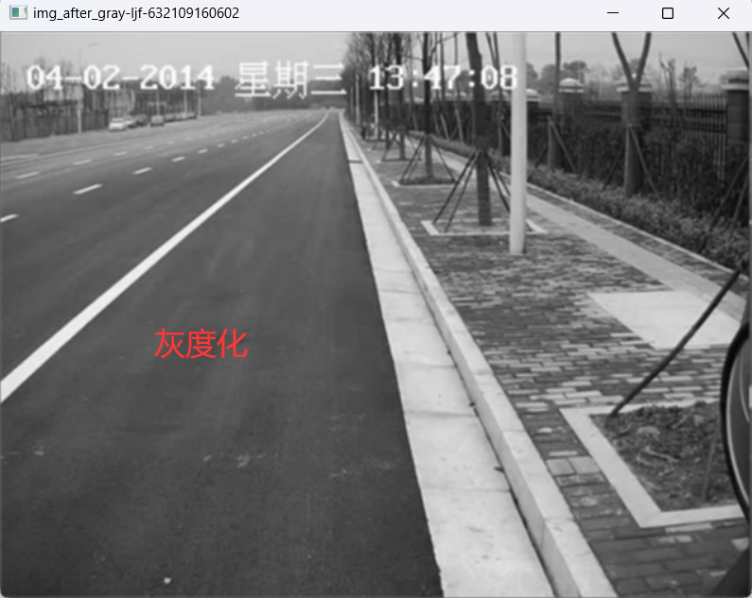
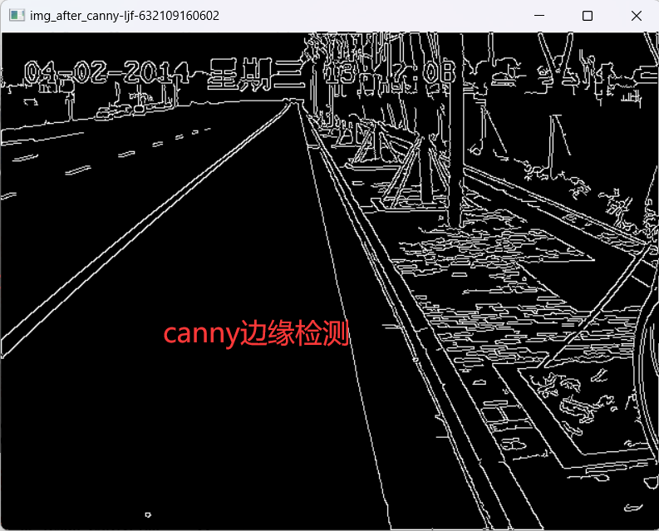

Slide 7
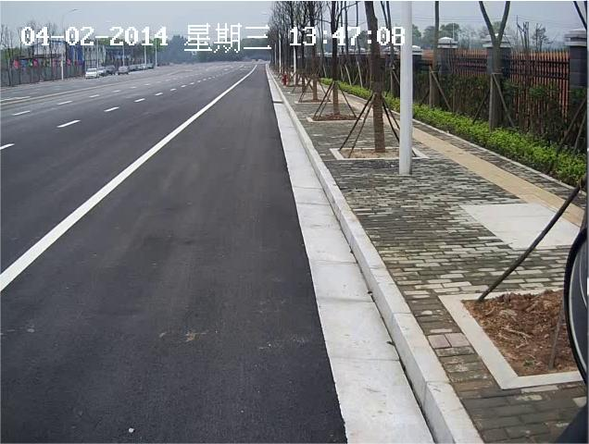

Slide 8
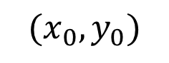
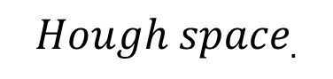
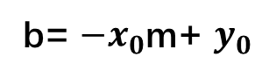
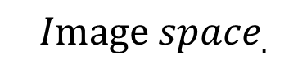
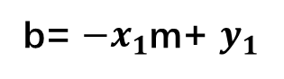
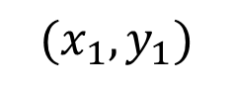
y
b
$${(x}_{1},y_{1})$$
b= ${−x}_{0}$m+ $y_{0}$
$${(x}_{0},y_{0})$$
b= ${−x}_{1}$m+ $y_{1}$
x
m
$${Image space}_{.}$$
$${Hough space}_{.}$$
李骏飞-632109160602

Slide 9
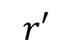




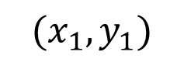
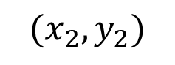
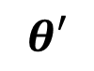
y
$${(x}_{1},y_{1})$$
r
$$r′$$
r= ${−x}_{1}cosθ$+ $y_{1}sinθ$
$${(x}_{2},y_{2})$$
r= ${−x}_{2}cosθ$+ $y_{2}sinθ$
$$θ$$
x
$$θ$$
$$θ′$$
李骏飞-632109160602

Slide 10
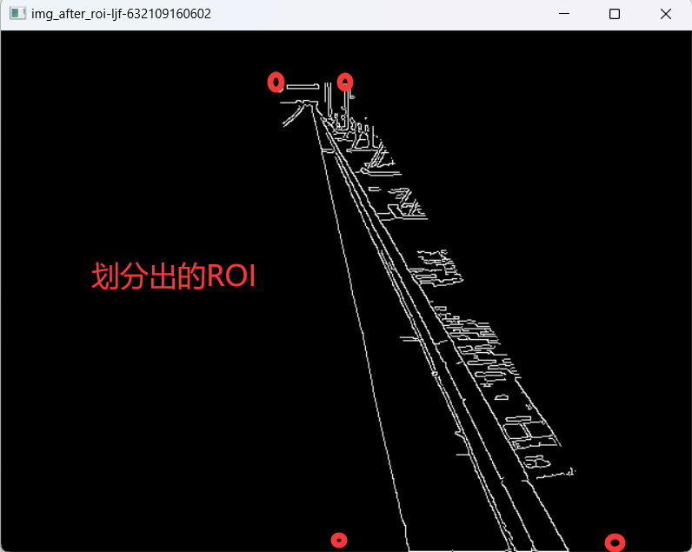

Slide 11
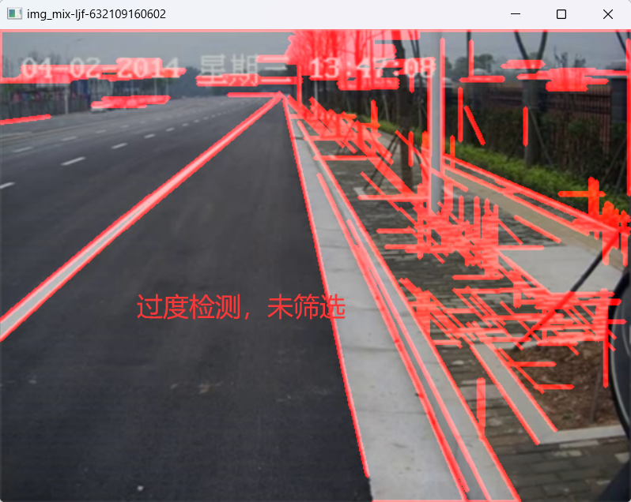
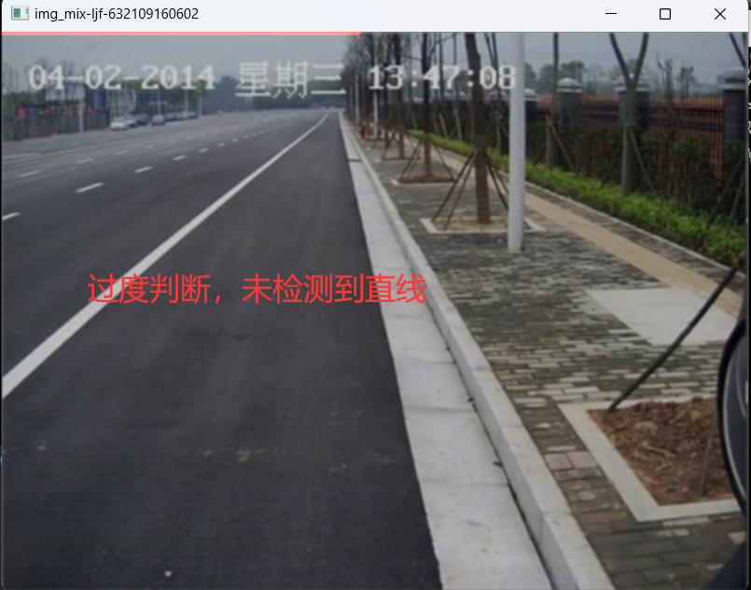

Slide 12
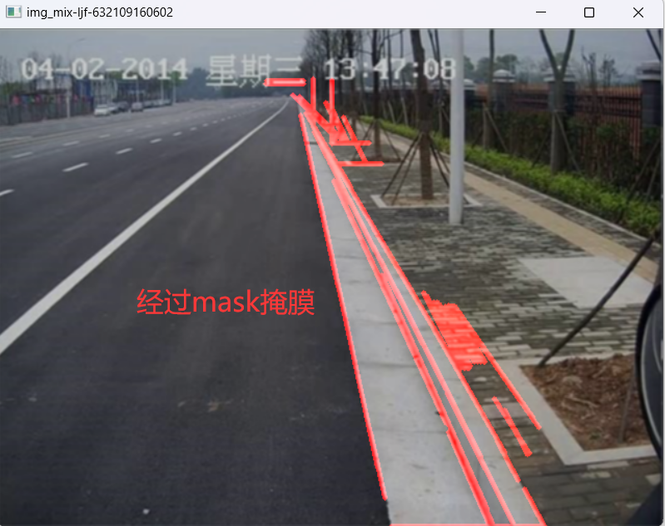

Slide 13
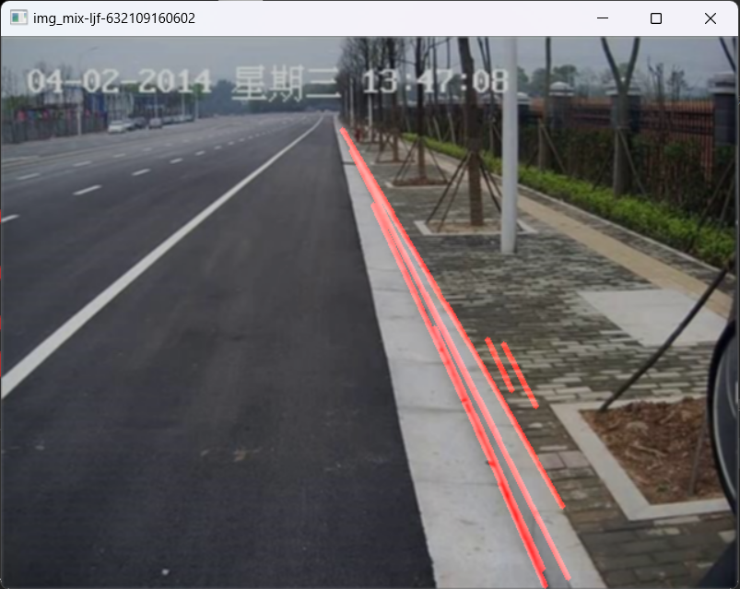

Slide 14
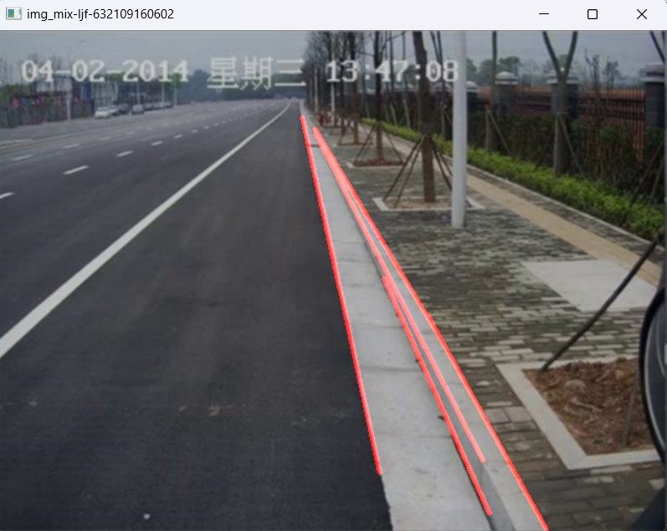

Slide 15
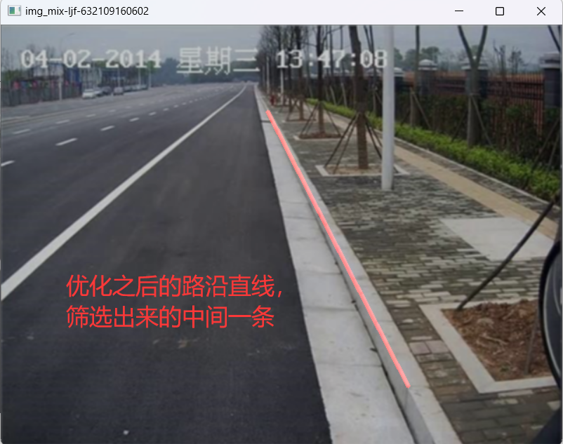

Slide 16
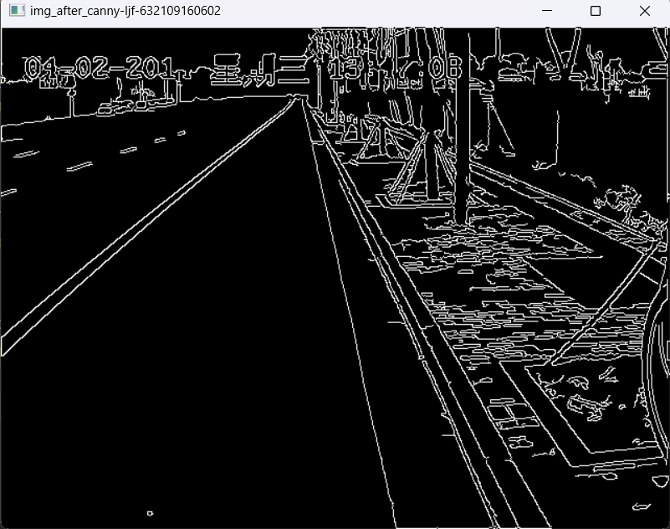


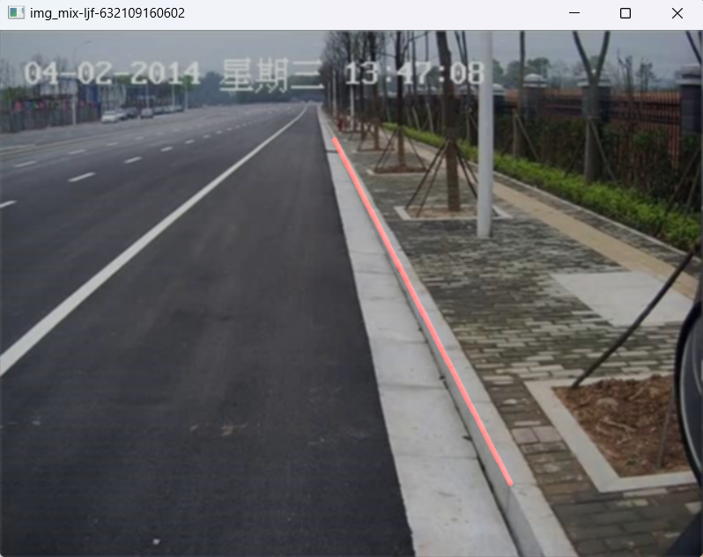
图像处理
Canny边缘检测
视频
灰度化
高斯滤波
灰度图集合
边缘图集合
李骏飞-632109160602
Hough变换
目标直线的筛选与确定
几何与空间特征
直线位置、斜率聚类、轴差值等特点提取目标直线
检测直线集合

Slide 17
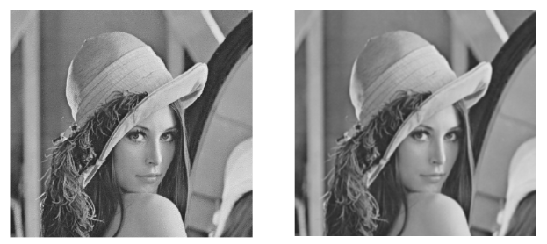
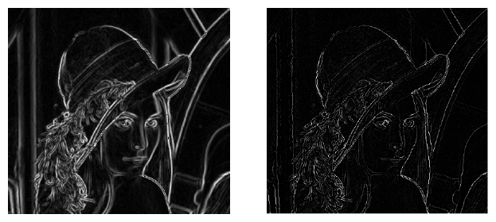
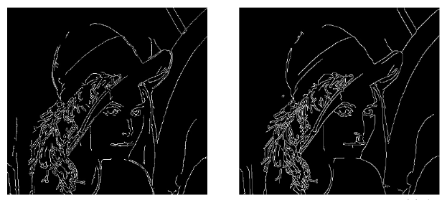
原图
高斯平滑(5*5)
梯度
NMS
李骏飞-632109160602
输出(40,100)
Cv2函数库(50,160)

Slide 18
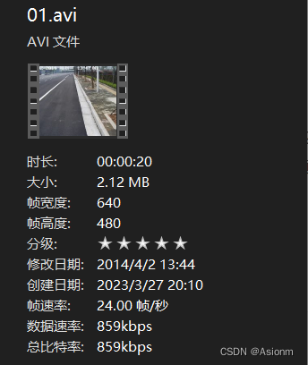
图像路径
1
图像矩阵
2
图像读入
预处理
数据集
经过平滑之后的图像
李骏飞-632109160602
3
4
色彩切片
Color Slicing
切片所得的黄色与白色车道线
边界提取
Edge Detection
5
细化后的车道线
霍夫变换
Hough Transition

Slide 19
1
图像矩阵
高斯模糊
李骏飞-632109160602
2
黄色车道切片
2
车道图像相加
2
白色车道切片
2
2
形态学运算
删除天空
2
2
2
Sobel梯度运算
霍夫变换
满足条件线的筛选

Slide 20
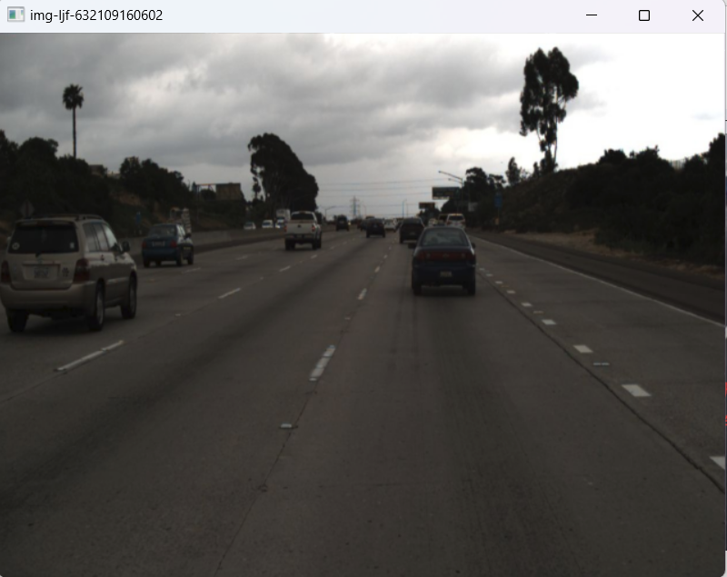
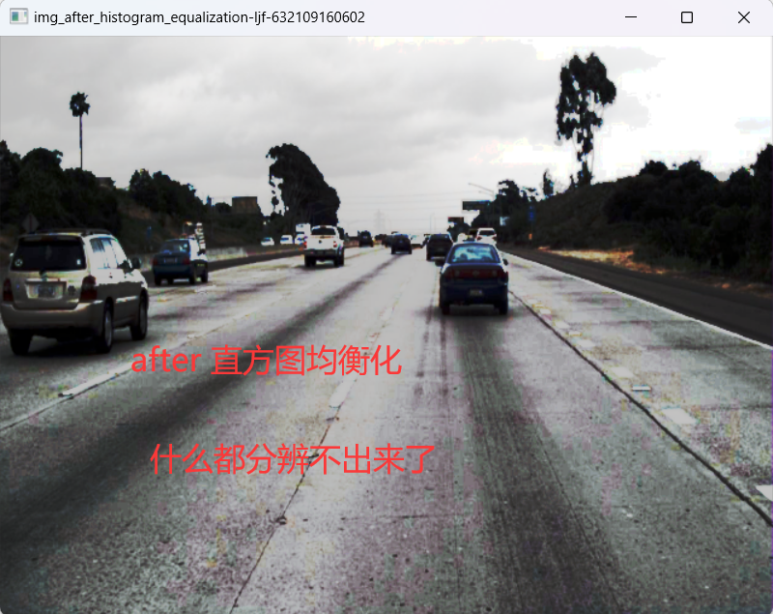

Slide 21
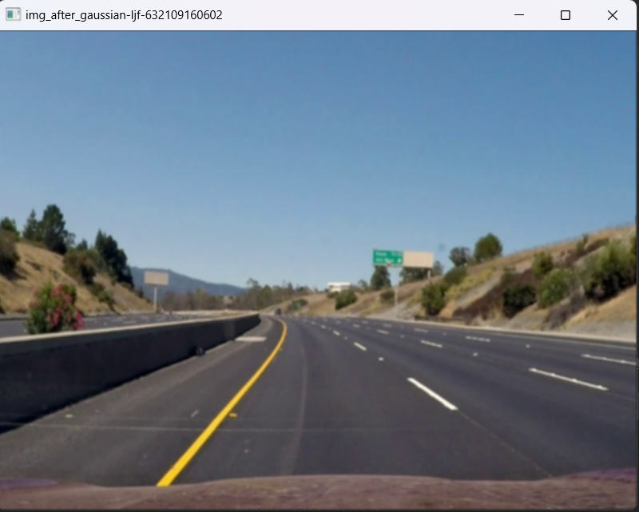
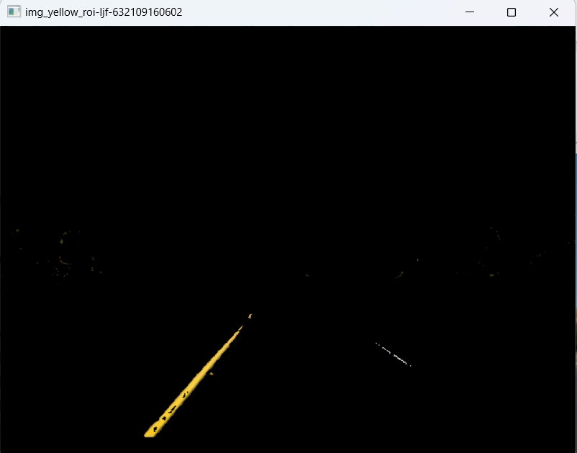

Slide 22
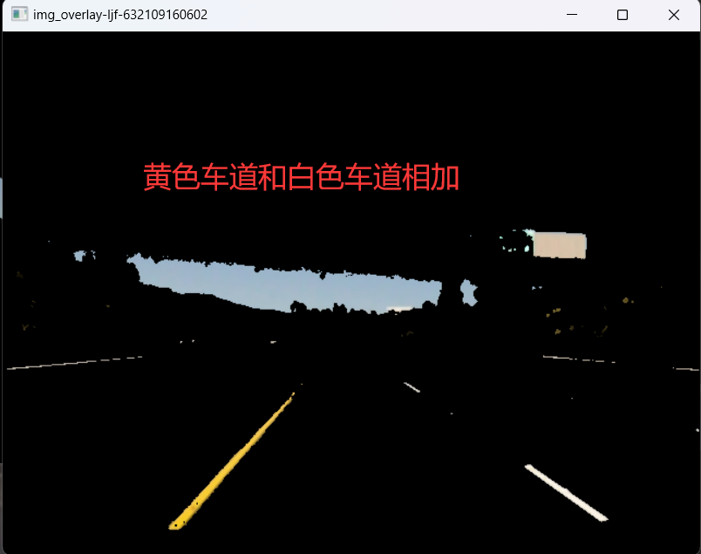
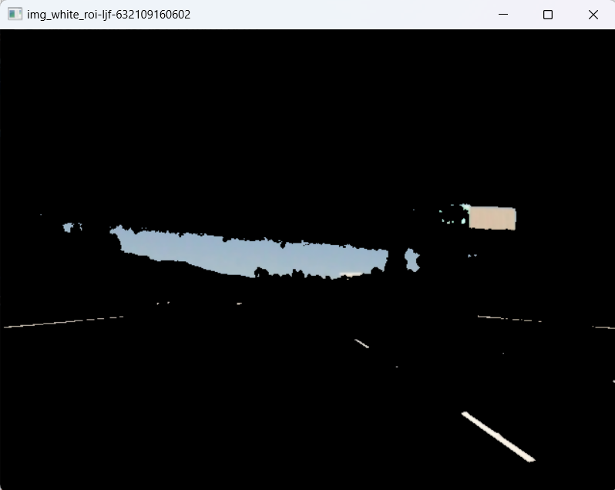

Slide 23
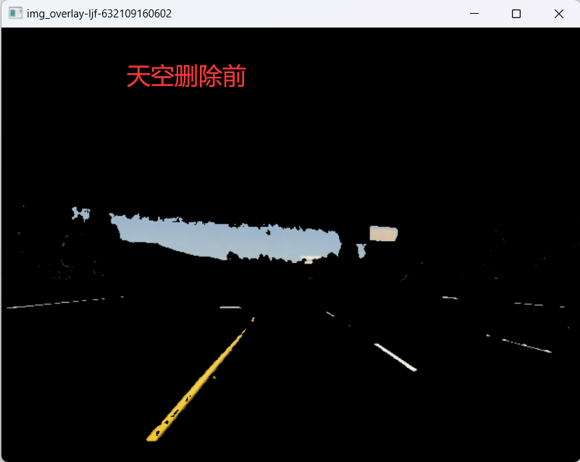
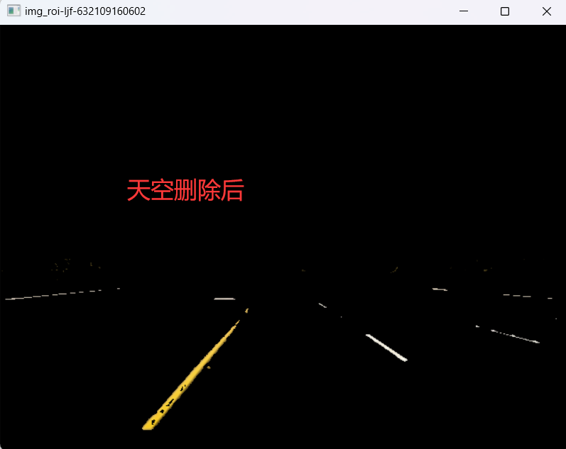

Slide 24
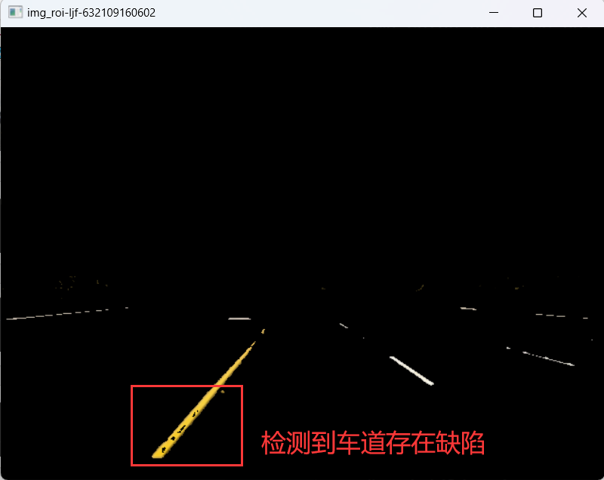
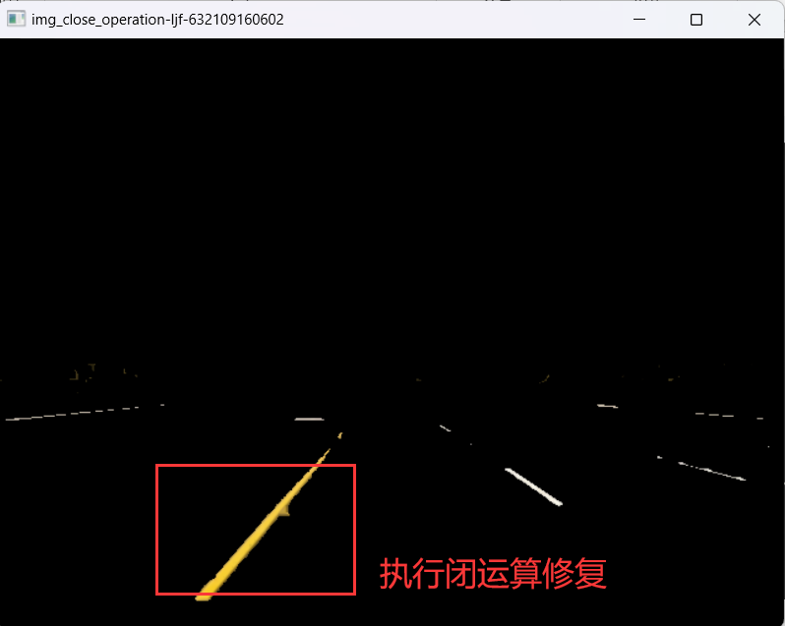

Slide 25
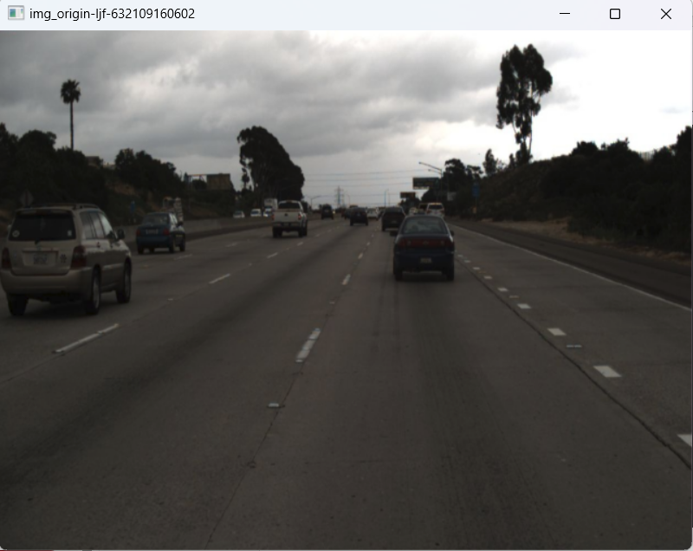
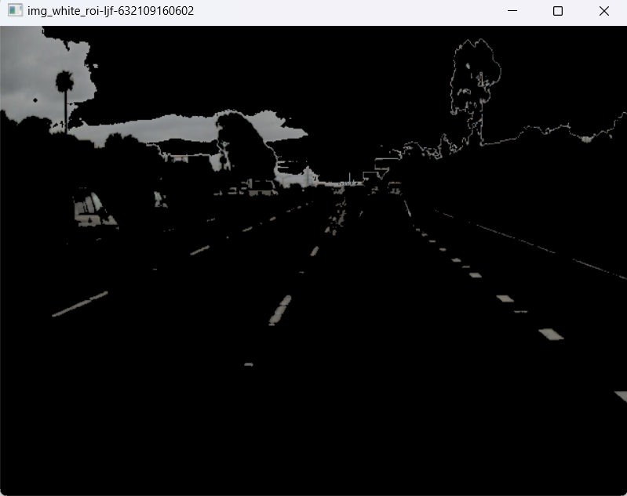

Slide 26
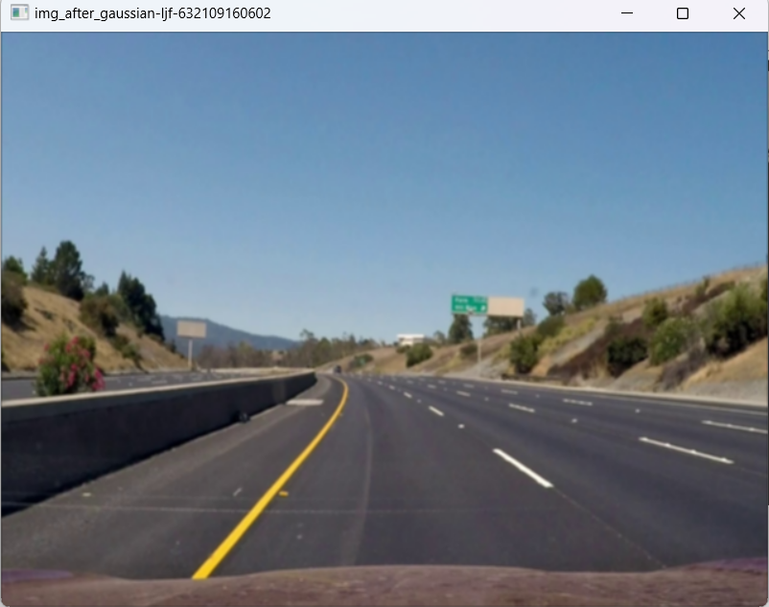
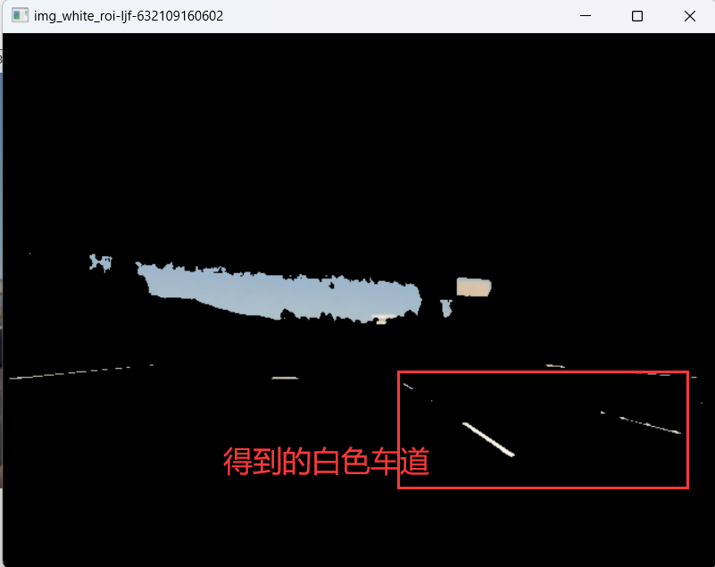

Slide 27
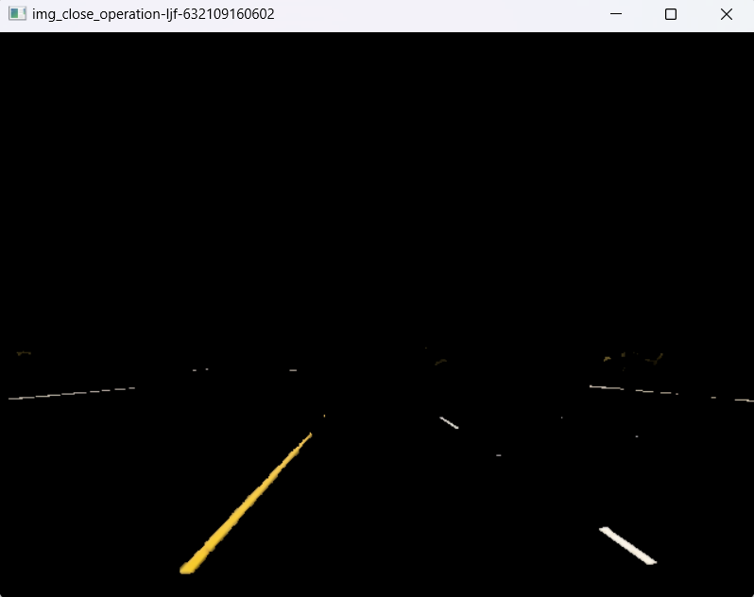
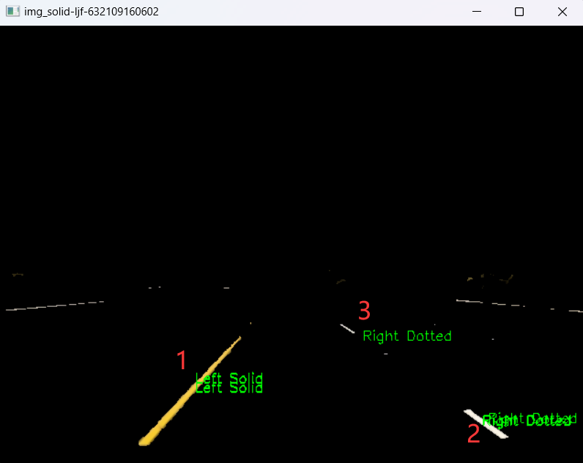

Slide 28
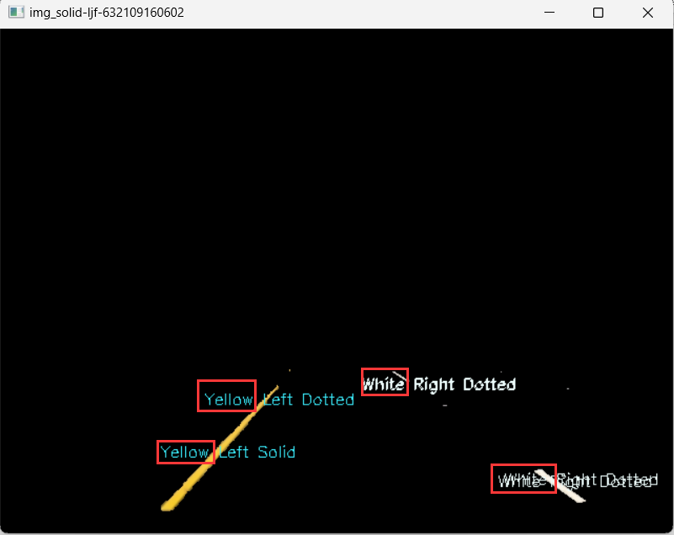

Slide 29
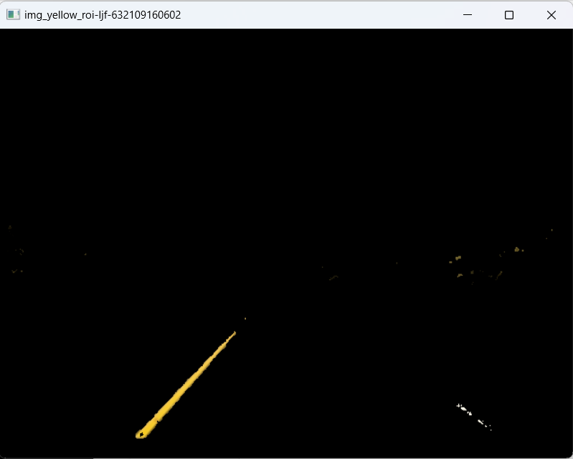
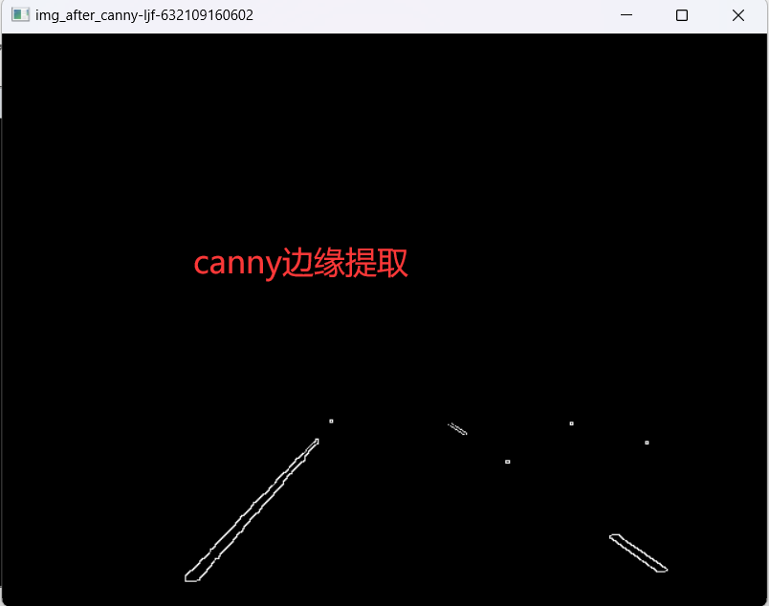

Slide 30



Slide 31



Slide 32



Slide 33



